Slide 1


Sophos: evolvere per affrontare le sfide della cybersecurity moderna
Ercole Plez
Senior Sales Engineer @Sophos
Aprile 2026

Slide 2

Crescita globale degli attacchi e situazione italiana
48%
10%
42%
Crescita globale degli attacchi cyber
l’Italia ha subito il 10% degli attacchi gravi globali
Incidenti Cyber Italia nel mirino
Nel 2025 i cyber‑attacchi gravi nel mondo sono cresciuti del 48.7% rispetto al 2024 raggiungendo 5265 eventi, pari a 14 attacchi gravi al giorno
Pur rappresentando solo lo 0,75% della popolazione mondiale e il 2,2% del PIL globale
Aumento degli incidenti cyber in Italia nel 2025 rispetto al 2024.
Clusit report 2026
Clusit report 2026
Clusit report 2026
Notes:
Il 2024 ha segnato una crescita significativa degli attacchi cyber: +23% nel mondo solo nel primo semestre. L’Italia continua a essere uno dei paesi più colpiti, con il 10% degli attacchi gravi globali, nonostante il suo peso demografico e di PIL sia molto inferiore. Questo significa una cosa: siamo un bersaglio privilegiato. Questo scenario rende la compliance NIS2 non solo un obbligo normativo, ma un elemento competitivo di sopravvivenza.

Slide 3
PIATTAFORMA SOPHOS CENTRAL
Gestito dai Clienti | Gestito dai Partner | Gestito da Sophos
SERVIZI GESTITI
SERVIZI DI CONSULENZA
MDR
Risposta agli incidenti
Gestione delle vulnerabilità
Servizi professionali
Penetration Testing
Valutazioni di Sicurezza
Esercizi Red Team
Preparazione agli incidenti
SERVIZI
CONTROLLI
INTEGRAZIONI
OPERAZIONI DI SICUREZZA
Endpoint
Firewall
Identità
XDR
SIEM
EDR
350+ Integrazioni con Terze Parti
Email
Network
Web Browser
ITDR
NDR
SOAR
PREVENZIONE E CONTROLLO DELLE MINACCE
SOPHOS X-OPS
AI, AUTOMAZIONE E INGEGNERIA
Tracciamento degli avversari
Ricerca sulle minacce
Forensica delle violazioni
Analisi Malware
Collaborazione Industriale
Protezione adattiva contro attacchi
Avviso di attacco critico
Analisi della sicurezza
Logiche di rilevamento
Protezione dalle Minacce
THREAT INTELLIGENCE
DATA LAKE
FLUSSI DI LAVORO ASSISTITI DALL’AI E AGENTIC AI
Notes:
This is the Sophos Central Platform—one of the most complete, most sophisticated, and most effective cybersecurity platforms in the entire industry. At the foundation is our data lake, where we collect, normalize, and correlate massive amounts of data. Above that sits our threat intelligence layer—fed by research, adversary tracking, malware analysis, and our MDR operations team. We’ve heavily invested in AI, automation, and detection engineering so threats can be stopped without always needing human intervention. In the threat prevention and controls layer, we cover all control points—endpoint, firewall, email, identity, network, and cloud—and we provide security operations tools like XDR, SIEM, and ITDR. These integrate with more than 350 third‑party tools. And at the top layer, we deliver services: MDR, incident response, vulnerability management, and now advisory services through our acquisition of Secureworks. [Click to next slide]

Slide 4
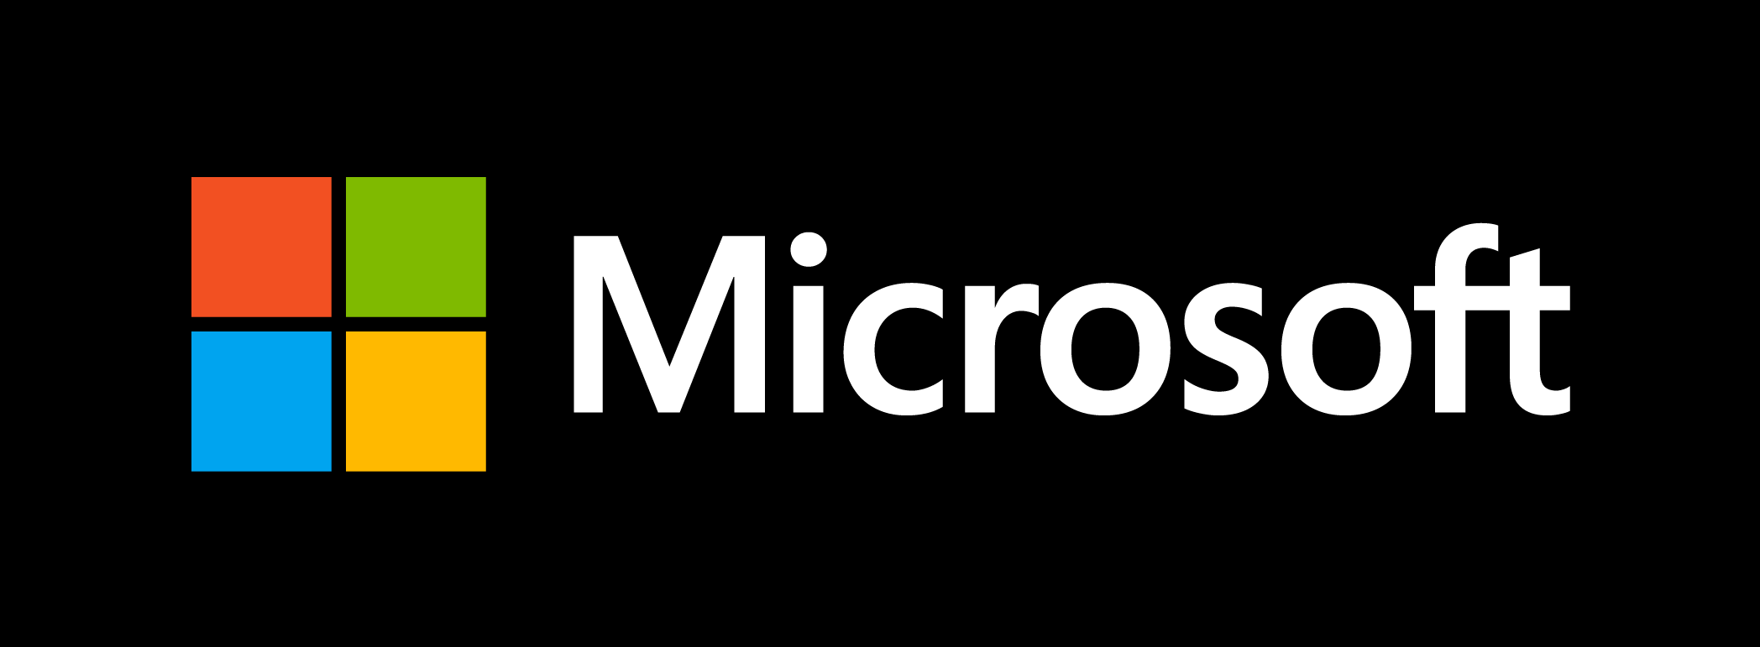


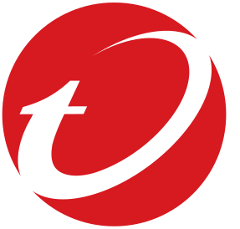


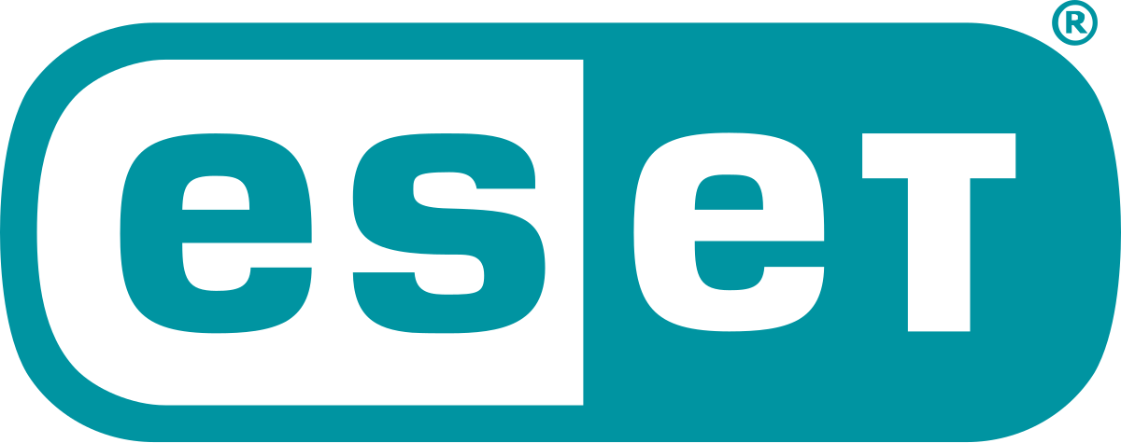
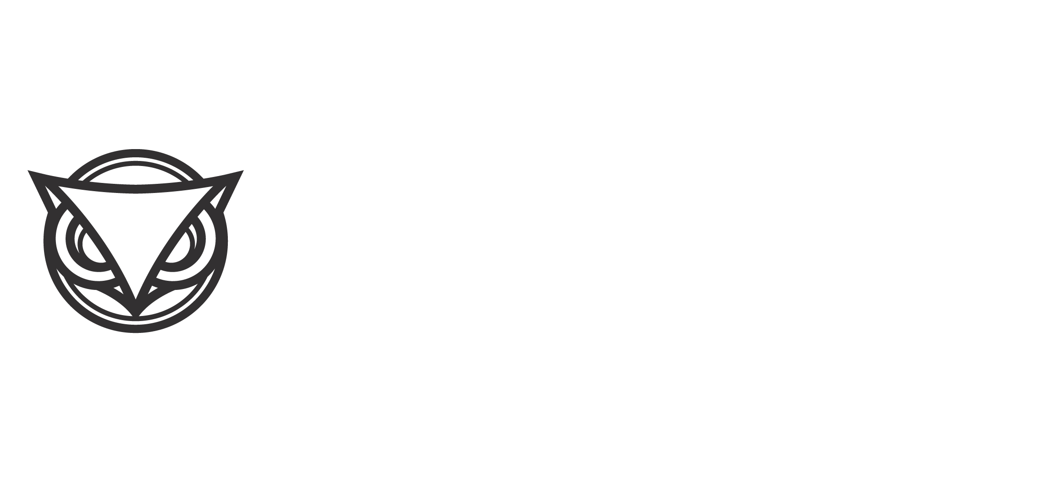


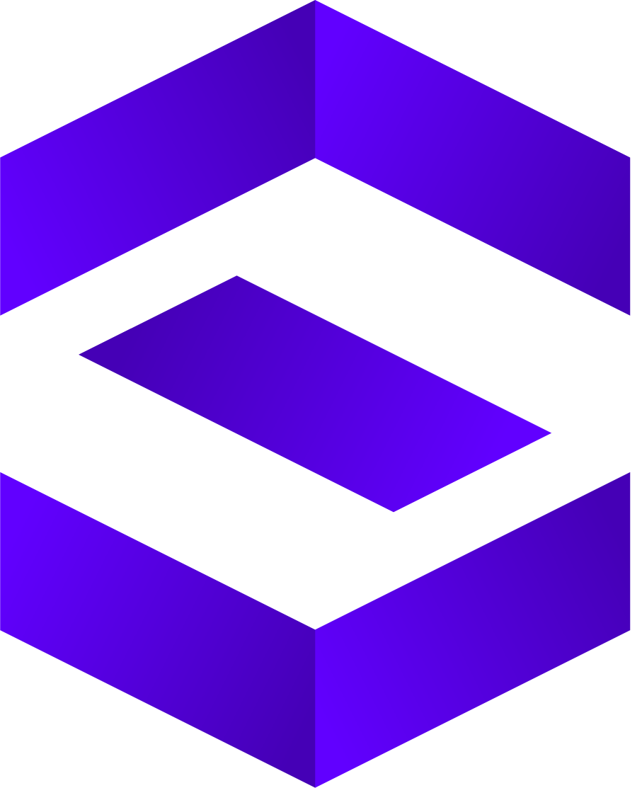




Usa la tua soluzione preferita per la protezione degli endpoint
OPZIONE 1
OPZIONE 2
OPZIONE 3
Sophos Endpoint
Integrazione con Endpoint Protection di Terze Parti
Altri endpoint di terze parti
-e altro ancora-
Completamente integrato per una protezione, rilevamento e risposta superiori
Acquisisce nativamente telemetrie e rilevamenti dai provider endpoint supportati
Installa un endpoint di terze parti insieme al nostro XDR sensor «Detection only"
Incluso automaticamente con Sophos EDR/XDR/MDR
Notes:
One of the biggest advantages of the Sophos platform is flexibility — we meet customers where they are. Whether you’re already using Sophos Endpoint, or you have another preferred solution in place, we can deliver full detection, response, and visibility across your environment.
Sophos Endpoint
The first option — and the one that delivers the deepest integration — is Sophos Endpoint. It’s fully unified within the Sophos ecosystem for superior protection, detection, and response. This is the default configuration with Sophos XDR and MDR as well as Taegist XDR and MDR, giving you maximum prevention power and native telemetry for the most effective investigation and response.
Integrated Third-Party Endpoint
But we also recognize that many organizations already have an existing endpoint investment — maybe Microsoft Defender, CrowdStrike, SentinelOne, or Carbon Black. With these supported providers, we natively ingest their telemetry and detections into the Sophos platform. That means you keep your current endpoint, but still get Sophos’ world-class detection, correlation, and 24/7 response through our XDR product or from our MDR team.
Other Third-Party Endpoint
And even if you’re using something outside those integrations we can still help you get the most out of those tools. In those cases, we deploy a lightweight ‘detection-only’ sensor alongside your existing endpoint. That gives us the visibility we need to detect and respond to threats, without forcing a rip-and-replace.”
So, regardless of which endpoint solution you use today, Sophos gives you the flexibility to integrate, enhance, and extend your protection — all within one unified detection and response platform.

Slide 5
Benefici della Convergenza Sophos + Secureworks
Piattaforma MDR/XDR unificata
Threat Intelligence potenziata (Sophos X‑Ops + CTU)
Copertura estesa: Identity, SIEM, OT e Risk
Un’unica piattaforma integra nativamente Sophos MDR e Secureworks Taegis XDR, combinando prevenzione, rilevamento e risposta in modo coerente su endpoint, identità, rete, cloud e molto altro
L’unione della Counter Threat Unit (CTU) di Secureworks con Sophos X‑Ops rafforza l’intelligence globale, migliorando rilevamenti, priorità degli alert e capacità di risposta su minacce reali e attive
La convergenza amplia il portafoglio Sophos con ITDR, NG‑SIEM, SOAR e sicurezza OT con prioritizzazione del rischio di vulnerabilità, offrendo protezione completa su tutte le superfici d’attacco
Risposta agli incidenti più rapida e coordinata
Consolidamento e semplificazione SecOps
Scalabilità Enterprise, flessibilità per SMB
Telemetrie condivise, casi MDR automatici e playbook comuni consentono agli analisti di indagare e contenere gli attacchi più velocemente, riducendo MTTR e impatto operativo
Meno strumenti, meno console e meno integrazioni manuali: la piattaforma convergente riduce complessità operativa, costi e overload degli alert, migliorando l’efficacia dei team di sicurezza
Un’offerta unica che copre PMI, mid‑market ed enterprise, con modelli MDR/XDR modulari che crescono con l’organizzazione senza cambiare architettura o vendor

Slide 6

Sophos MDR
Managed Detection and Response

Slide 7



La maggior parte delle organizzazioni non ha l'esperienza umana necessaria per fermare minacce avanzate da sola.
88%
7 giorni
63%
gli attacchi ransomware iniziano la sera, la notte o nei fine settimana
è il tempo medio di permanenza dell'attaccante – la finestra per rilevare e fermare un grande attacco informatico
Molte vittime di ransomware affermano di non aver avuto l'esperienza umana necessaria per fermare l'attacco
Sophos Active Adversary Report 2025
Sophos Active Adversary Report 2025
Sophos State of Ransomware Report 2025

Slide 8
Sophos MDR riduce drasticamente il rischio di subire minacce avanzate che gli strumenti da soli non possono fermare.
88%
7 giorni
63%
gli attacchi ransomware iniziano la sera, la notte o nei fine settimana
è il tempo medio di permanenza dell'attaccante – la finestra per rilevare e fermare un grande attacco informatico
Molte vittime di ransomware affermano di non aver avuto l'esperienza umana necessaria per fermare l'attacco
Sophos Active Adversary Report 2025
Sophos Active Adversary Report 2025
Sophos State of Ransomware Report 2025
24/7 Copertura
38 Minuti
750+ esperti
è il tempo medio di risposta del Sophos MDR - il team ferma 231 attacchi avanzati ogni singolo giorno
con una profonda conoscenza di tutti gli aspetti delle operazioni di sicurezza

Slide 9


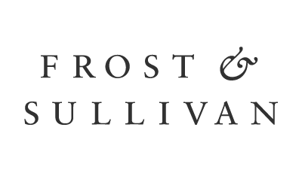



Sophos MDR
Copertura globale degli analisti
35,000
+
Clienti a livello globale
Una vasta e diversificata base di clienti offre un'intelligence senza pari e una difesa proattiva contro le minacce.
1,101
Indagini completate quotidianamente
I nostri esperti altamente qualificati monitorano, trieggiano, indagano e rispondono alle minacce per tuo conto.
231
Gli attacchi avanzati cessati ogni giorno
Testato. Riconosciuto. Fidato.
Apprendimento dagli attacchi fermati da Sophos MDR riportano miglioramenti alla protezione proattiva.
Grid® Reports
Customers’ Choice
Top Performer
Leader
Highest-Rated
Highest-Rated

Slide 10
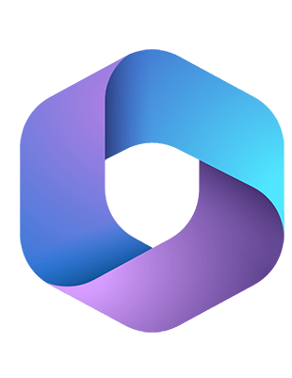

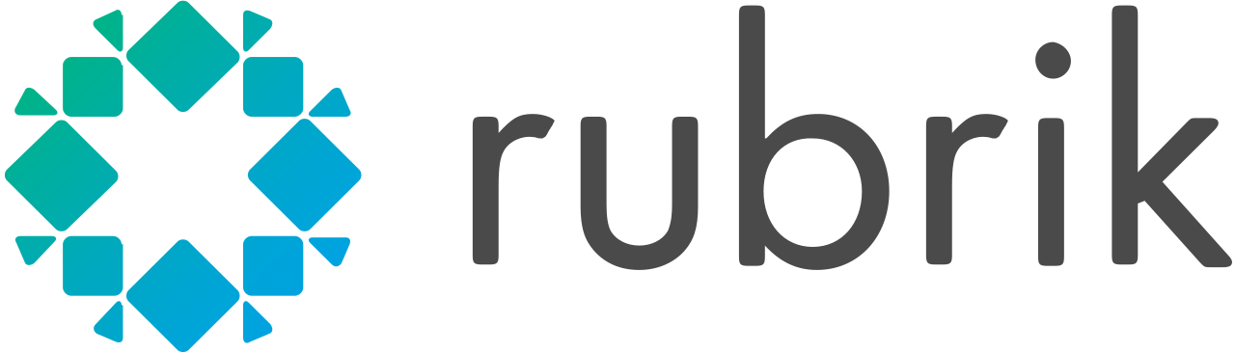
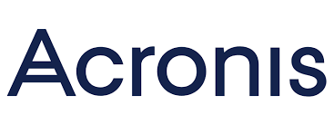


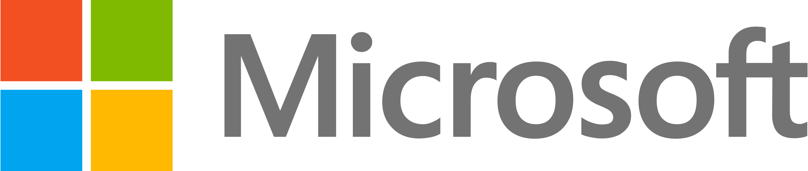

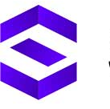
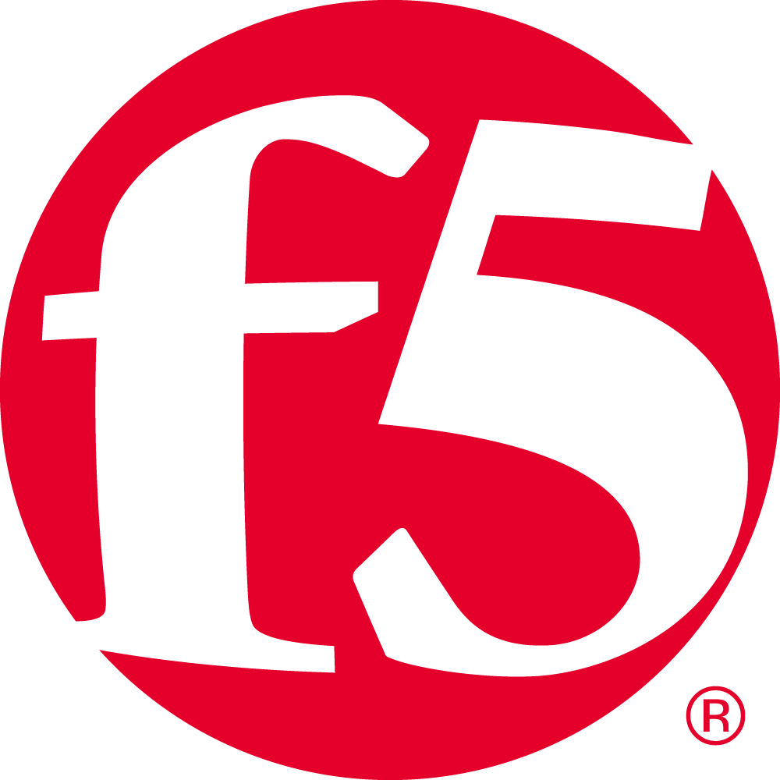
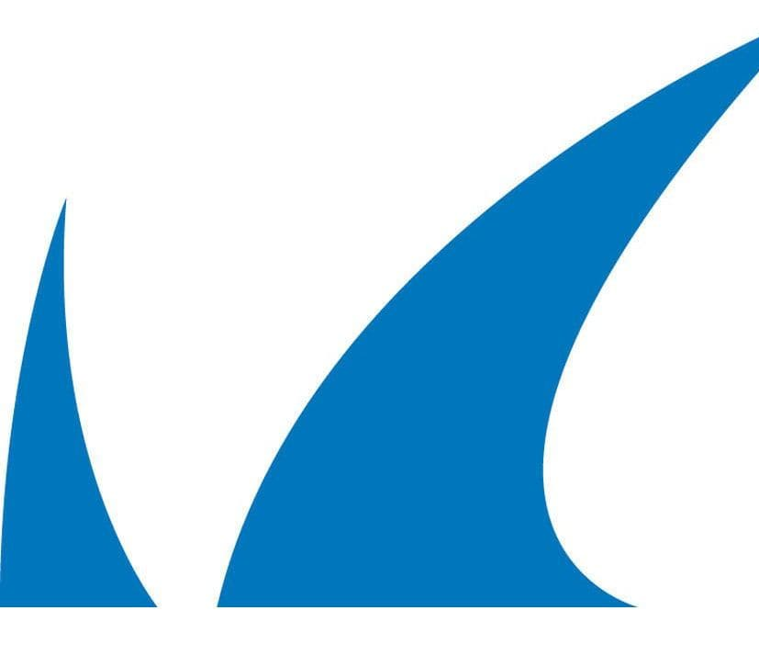
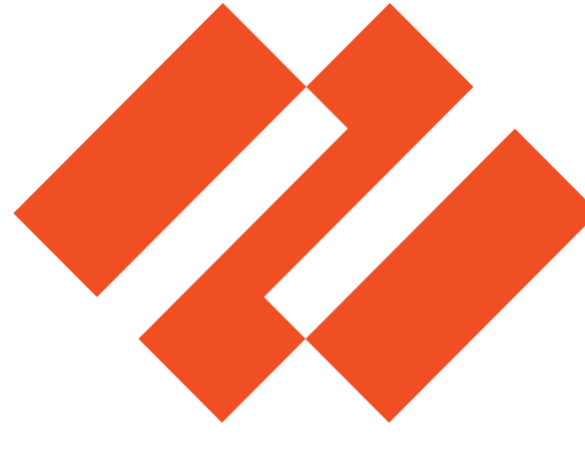

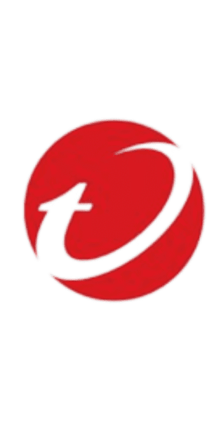
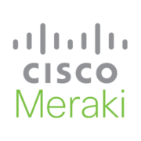
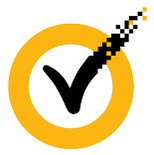
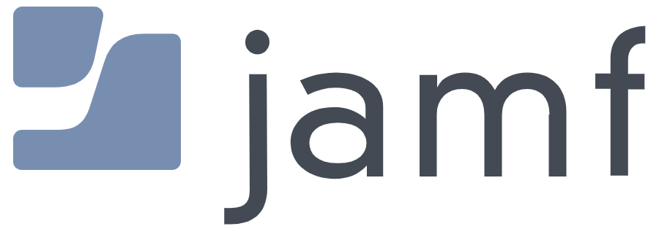
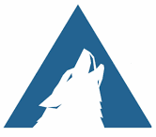
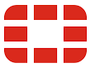
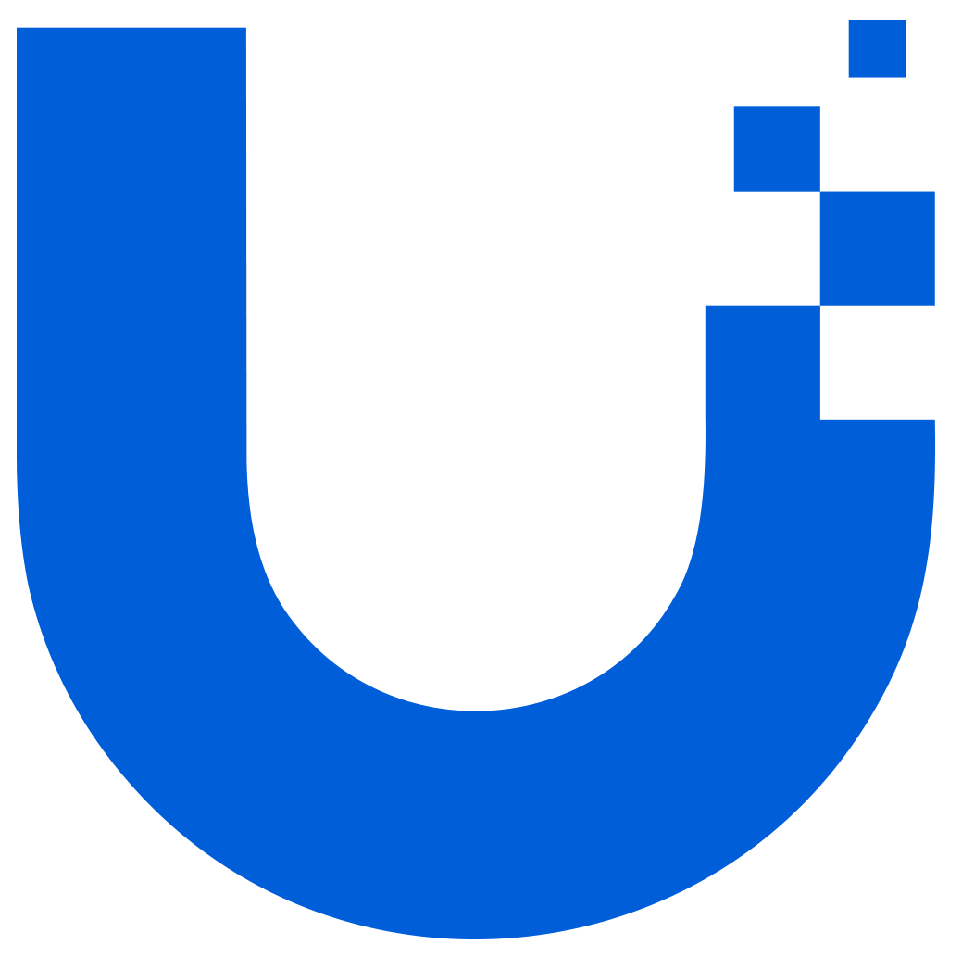
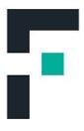
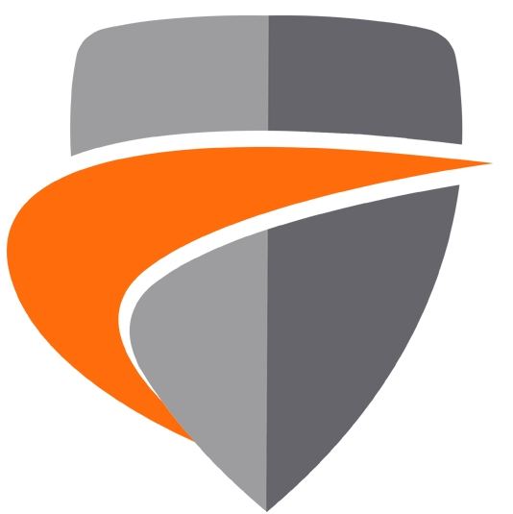
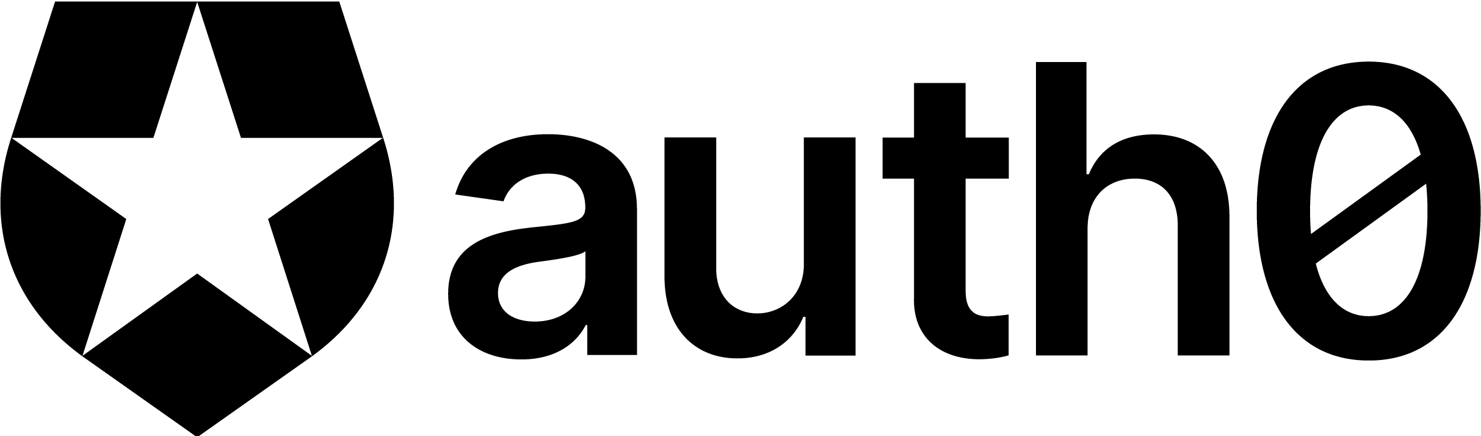
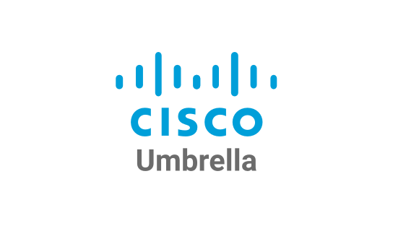
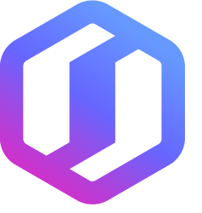
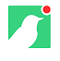
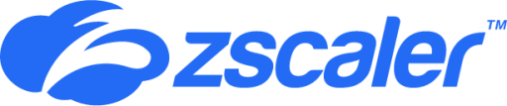
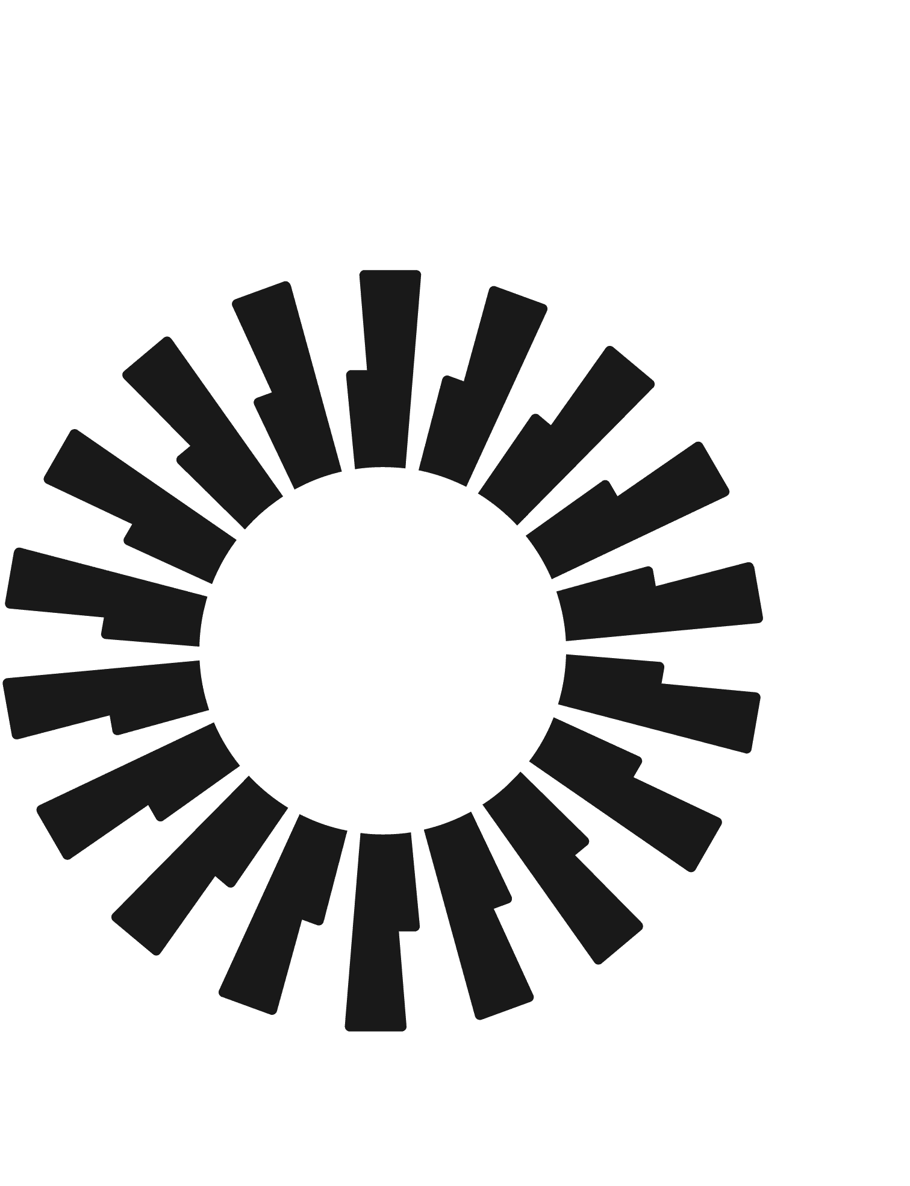
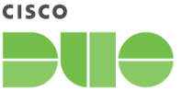


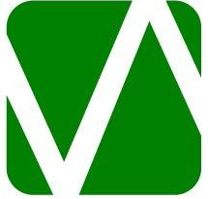
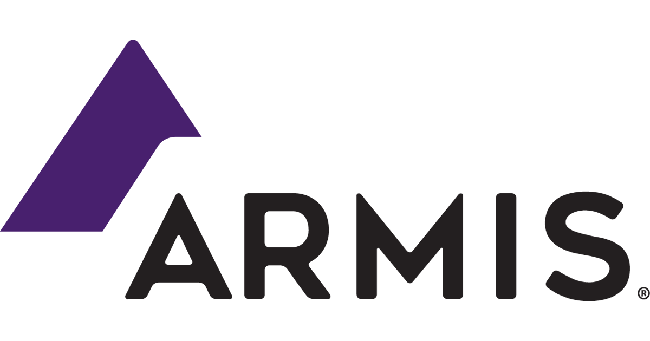

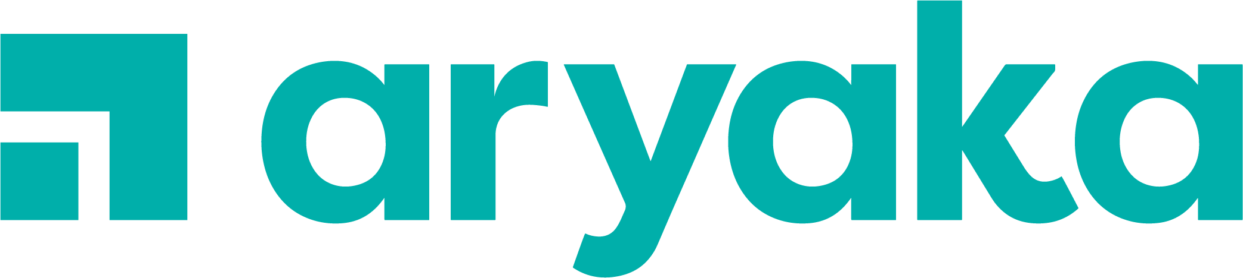
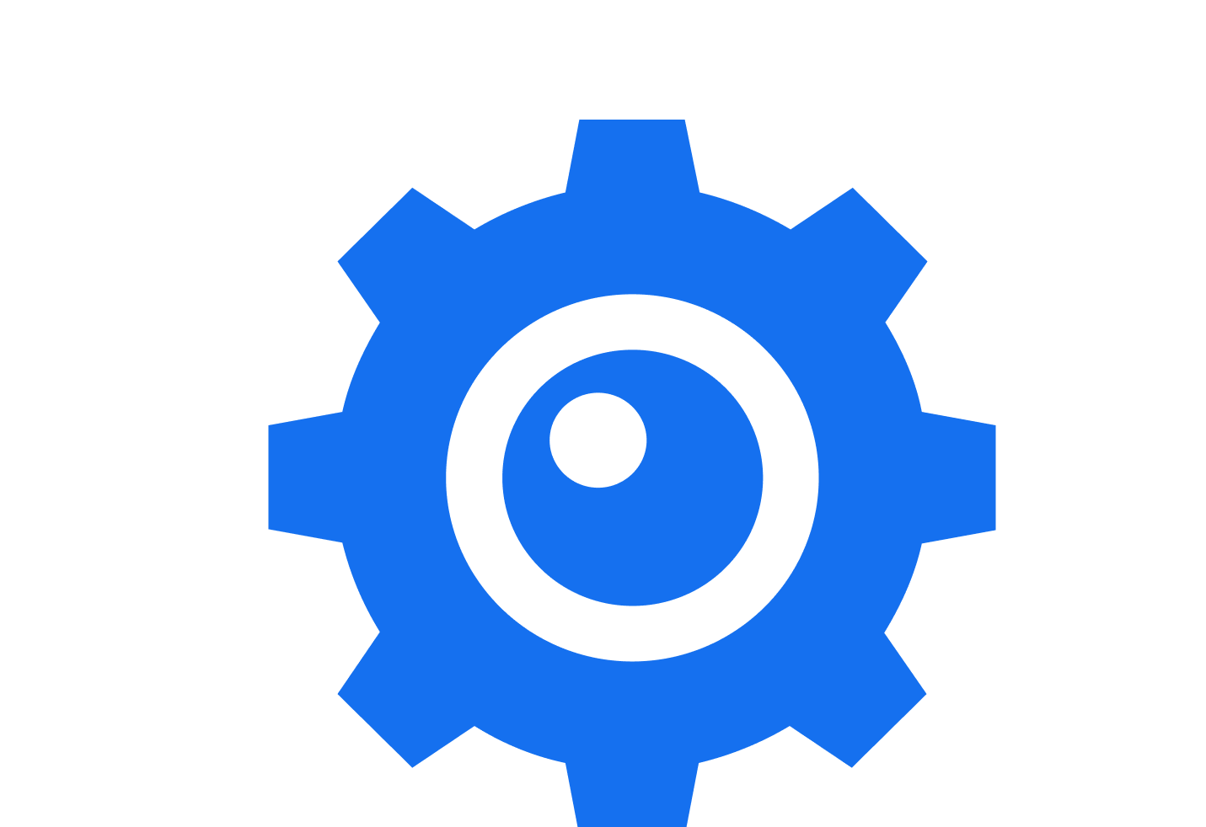


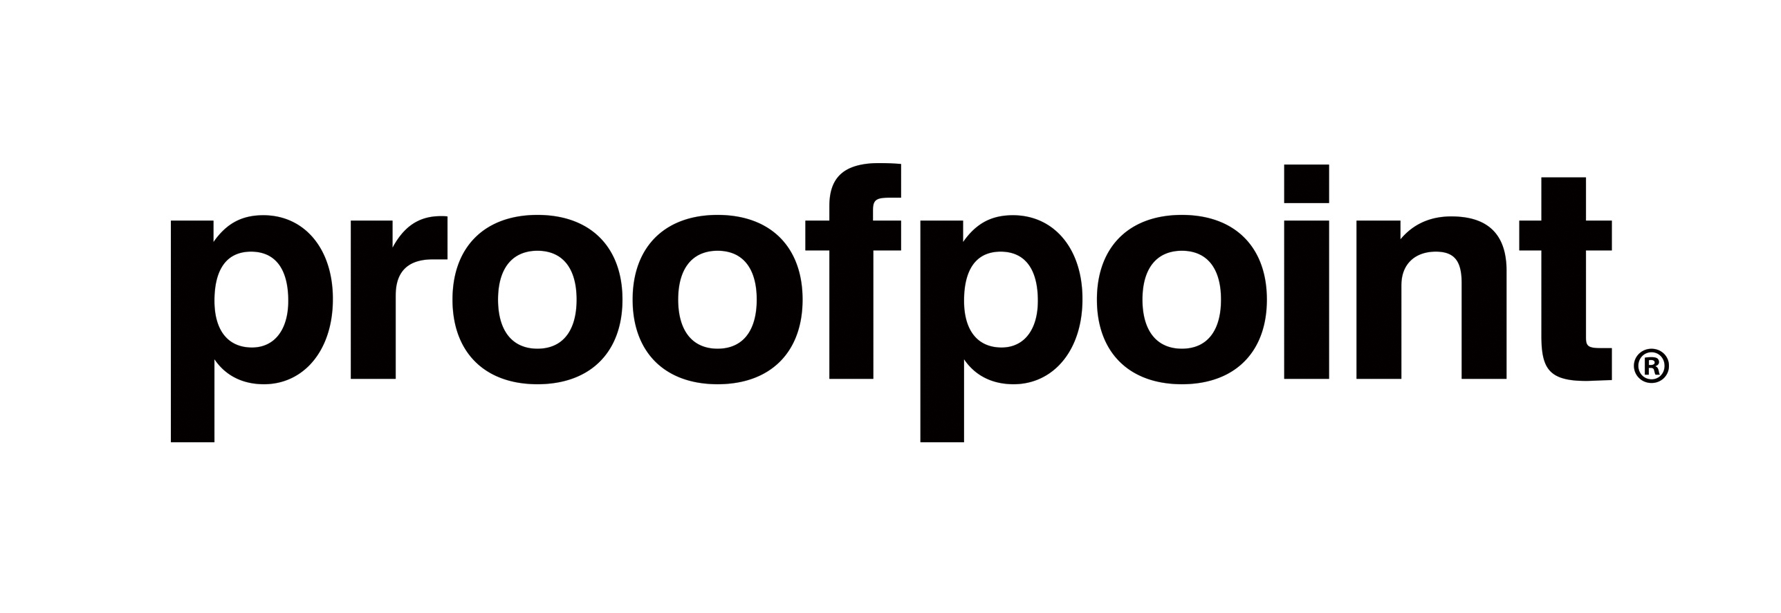
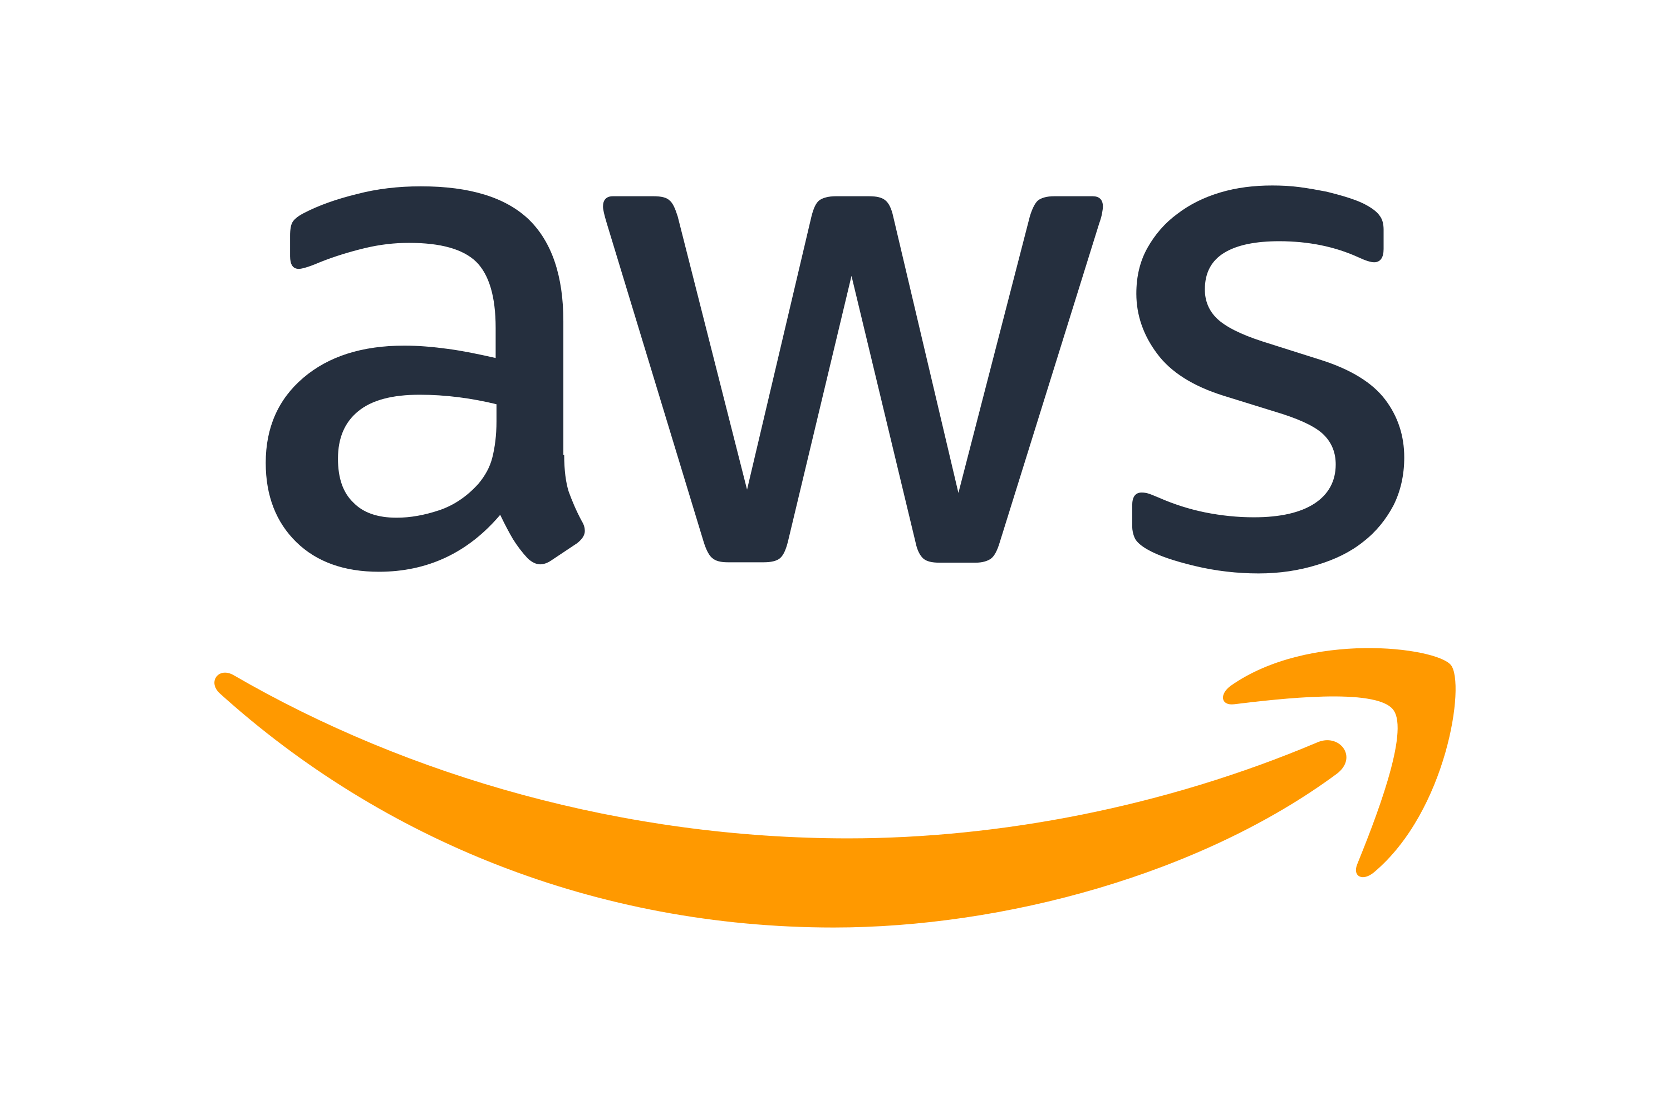
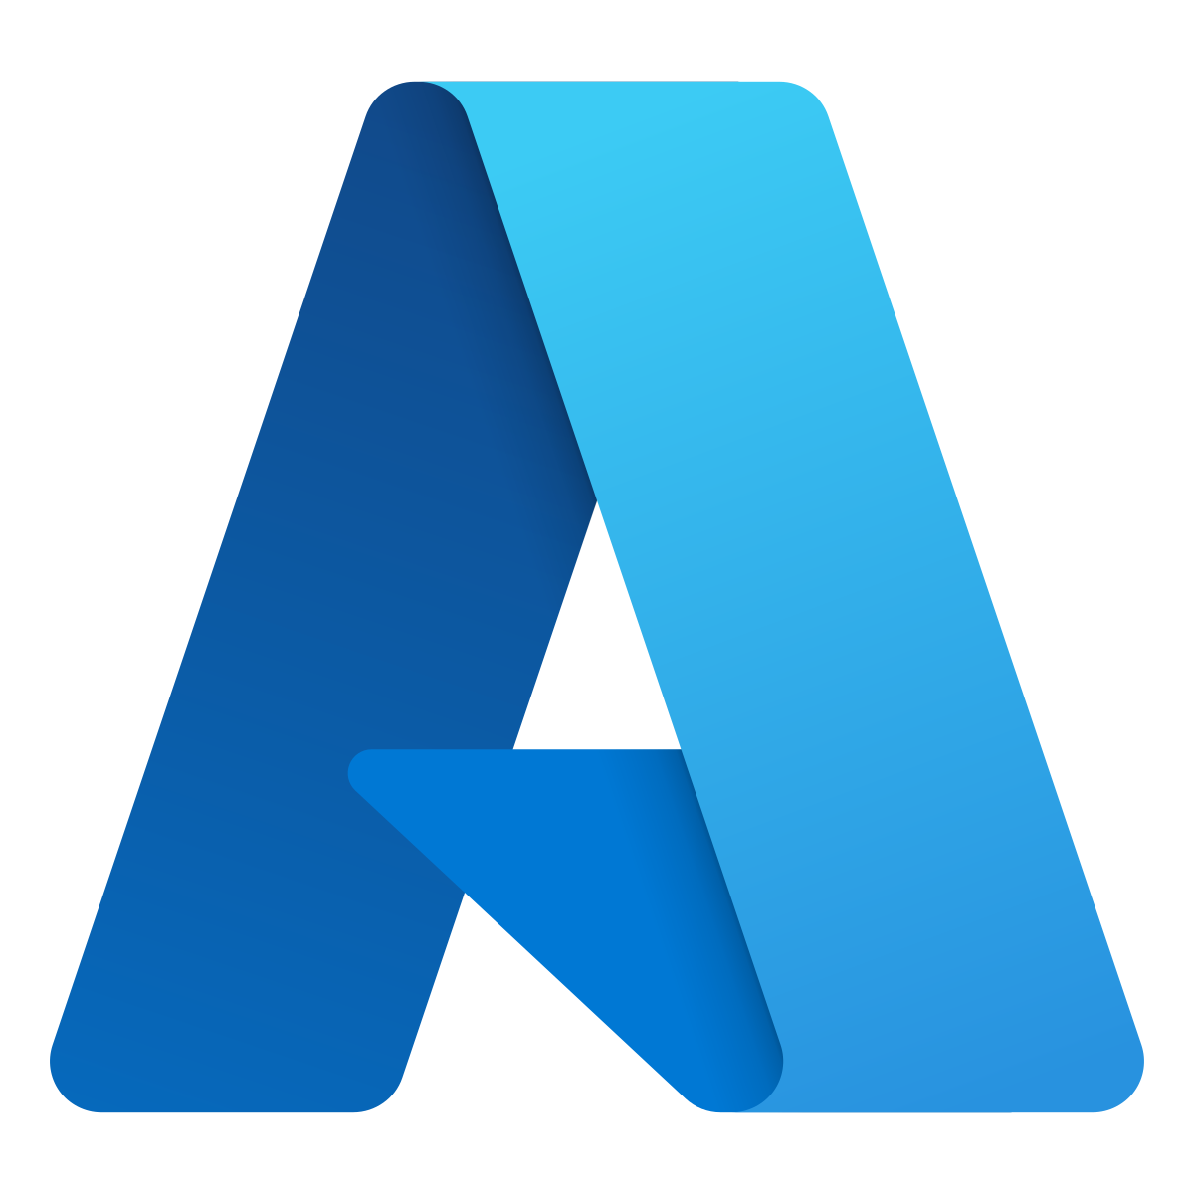
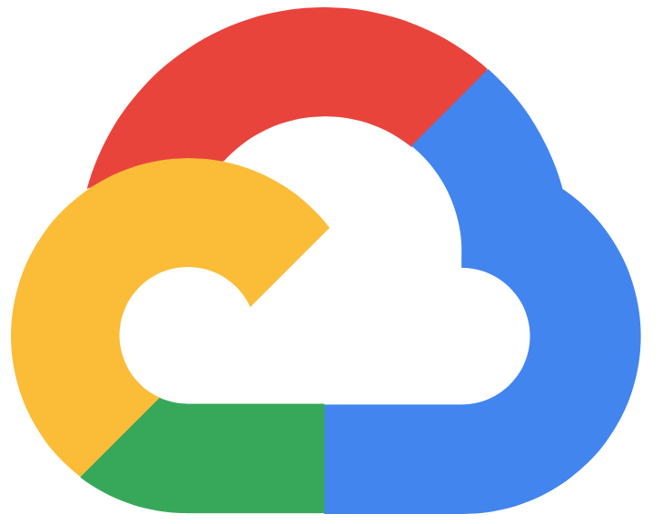
Visibilità su tutte le superfici d'attacco
I nostri analisti possono sfruttare i tuoi investimenti tecnologici esistenti per rilevare e rispondere alle minacce.
PRODUTTIVITÀ
BACKUP
ENDPOINT
FIREWALL
+ altri con agente sensore Sophos XDR
IDENTITÀ
ESEMPI DI INTEGRAZIONE
NETWORK
EMAIL
CLOUD
I dati AWS, Azure e GCP vengono assorbiti tramite Sophos XDR Cloud Connector
Un campione rappresentativo di integrazioni incluse con Sophos XDR/MDR.

Slide 11
Piattaforma Operazioni di Sicurezza
Acquisizione ampia
350+ Integrazioni
Rilevare e correlare
223 terabytes; 34M rilevamenti quotidiani
Indagare e rispondere
1,100+ indagini; 230+ attacchi bloccati quotidianamente
Playbooks
& SOAR
Flusso di risposta agli incidenti e caccia alle minacce
Endpoint
Cloud
Identità
Acquisire
Network
OT
Arricchire
Collaborazione con Analisti SOC
Integrazioni con terze parti
Prioritizzare
Data
Normalizzare
Email
Esposizione
Rilevare
Riassumere
Correlare
Reportistica e conformità
Guidati da AI e Automazione
Logs
Applicazioni
Container
Sophos X-Ops, include Sophos CTU
™
Notes:
We start by pulling in data from everywhere—endpoints, firewalls, email, cloud, identity, even OT systems. With more than 350 integrations, we can see threats no matter where they originate.
All that data—over 223 terabytes a day, generating 34 million detections—is normalized, enriched, and correlated. The goal is simple: spot patterns quickly and prioritize what really matters.
From there, we move into investigation and response. Playbooks and automation handle routine actions, analysts collaborate in real time, and integrations keep everything connected. Every day, we run over 1,100 investigations and stop more than 230 active attacks.
And powering it all is Sophos X-Ops and Secureworks’ Counter Threat Unit, feeding a threat graph of over 40 billion data points. That gives us unmatched visibility into attacker behavior and a huge advantage in stopping threats fast.
[Click to next slide]

Slide 12
Benefici di Sophos MDR
Protezione 24/7 guidata da esperti
Rilevamento avanzato oltre gli strumenti tradizionali
Risposta agli incidenti rapida e completa
Un team globale di analisti di sicurezza monitora, indaga e risponde agli attacchi 24 ore su 24, 7 giorni su 7, colmando il gap di competenze che impedisce a molte organizzazioni di difendersi efficacemente
Sophos MDR combina AI, machine learning e threat hunting proattivo per identificare attacchi sofisticati che gli strumenti automatici da soli non riescono a intercettare
Gli analisti Sophos agiscono direttamente per tuo conto, contenendo le minacce, interrompendo gli attacchi attivi ed eliminando completamente l’avversario senza costi o limiti operativi nascosti
Visibilità estesa su tutto l’ambiente IT
Riduzione del rischio e dell’impatto operativo
Flessibilità e adozione senza vincoli
Sophos MDR correla telemetrie provenienti da endpoint, rete, cloud, identità, email e soluzioni di terze parti, offrendo una visione unificata e contestualizzata dell’intera superficie d’attacco
Bloccando centinaia di attacchi avanzati ogni giorno e riducendo il tempo di permanenza degli attaccanti, Sophos MDR limita interruzioni operative, danni economici e impatti reputazionali
Il servizio è utilizzabile con tecnologie Sophos o con soluzioni di sicurezza già esistenti, permettendo alle organizzazioni di migliorare la sicurezza senza riprogettare l’architettura o cambiare vendor

Slide 13
Sophos NG-SIEM
Next Generation SIEM

Slide 14

Piattaforma di Cybersecurity Aperta e Cloud Native
MONITORAGGIO DELLA SICUREZZA | CACCIA ALLE MINACCE INVESTIGAZIONE SULLE MINACCE | RISPOSTA A INCIDENTI FORENSE
XDR
NG-SIEM
PREVENZIONE / RILEVAMENTO / RISPOSTA ALLE MINACCE
GESTIONE DEI LOG / CONSERVAZIONE E CONFORMITÀ
PRIORITIZZAZIONE E ARRICCHIMENTO DEGLI AVVISI
INTEGRAZIONI ARRICCHITE / TELEMETRIA NON TRADIZIONALE
SEMPLIFICAZIONE E CONSOLIDAMENTO DI SECOPS
REGOLE PERSONALIZZATE, AUTOMAZIONI E SORGENTI DI LOG PERSONALIZZATE
VISIBILITÀ SUGLI ENDPOINT
RICERCA AVANZATA, REPORTISTICA E DASHBOARD
ANALITICA/IA/ML
BYOTI
EVENTI DI SICUREZZA
TELEMETRIE GREZZE
SINGOLO DATA LAKE
FRAMEWORK DI INTEGRAZIONE APERTA
Endpoint
Network
Cloud
Identità
Container
Email
OT
Data
Apps
Exposure
Logs
Notes:
Sophos can now address requirements for both XDR as well as NG-SIEM capabilities, under one single cloud-native cybersecurity platform – Taegis.
With over 350 integrations, Taegis can satisfy the most demanding requirements for log source onboarding, in any vertical and for every organization size, including Enterprise.
One of the most important aspects is that all that data is stored in a single, unified Data Lake – and that is unique, especially amongst the XDR vendors we were talking about earlier, who by means of acquisition added a Log Management solution to their XDR platform, but are now effectively running two data lakes.
Out of that unified data lake:
Events with security relevance are used for the XDR capabilities – such as Detection, Prioritization and Enrichment, Response, Visibility and Analytics – while making sure it effectively simplifies SecOps activities and it consolidates consoles required for security monitoring activities
While all the raw telemetry and logs ingested (including the previously mentioned ones) can be used for creating custom content such as custom rules or custom parsers, can be searched for within hot storage where they will be retained for 12 months by default and compliance use cases can be addressed such as reporting and dashboarding. Organizations can even import their own Threat Intelligence feeds, which Taegis can use for triggering alerts based on out of the box BYOTI detectors.

Slide 15
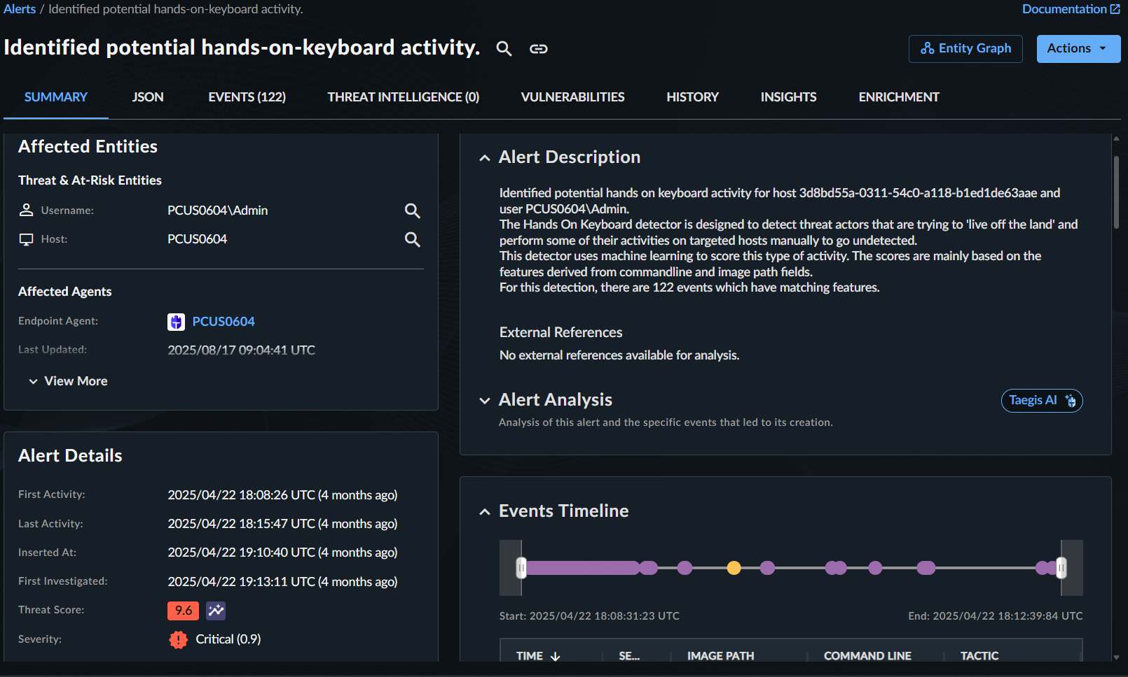
Rilevamenti
Quale percentuale di avvisi SIEM/analisi di sicurezza non riesci a indagare in una giornata tipo?
43%
> metà degli avvisi non viene investigata
Sophos Analisi avanzata
Sophos Detectors
Più di 20K Casi d'uso TI utilizzabile ML/IA Aggiornamenti giornalieri / settimanali Completamente sviluppato e mantenuto da Sophos
Malicious Hands on Keyboard
Stolen
Credentials
Rare Program
To IP
Suspicious DNS Activity
Domain Generation Algorithm (DGA)
Password
Spray
Business Email
Compromise
Pass The Ticket
Intelligence Watchlists
Tactic
Graphs
Notes:
And we left the best for last.
Let’s recall what we learned earlier about SIEM solutions – that almost half of the interviewed organizations admitted they let more than half of alerts go uninvestigated. And that is perhaps the one single largest gap a security monitoring solution can leave behind in a customer’s environment.
Taegis comes with over 20K prebuilt detection use cases, all managed and maintained by Sophos. Those use cases range from TI and Watchlist based detections to advanced baselining, ML or AI based use cases. We update our detection mechanisms on average on an almost daily basis, making sure we stay on top of the threat landscape and trigger relevant alerts for our analysts, partners and customers.
Personally, I have never encountered a SIEM or security monitoring solution before that would benefit from such a rich and vast detection set – and without the customer or the partner having to work for it either.
But this in itself does not address the False Positive and Alert Fatigue issues, does it? On the contrary, not managed properly, it would make them even worse. Well, we have the right answers for it:
All our detectors go through a rigorous development and monitoring process, before they are released into production. We first make sure they produce quality outcomes before we burden our users with noisy alerts.
Even after deployment, we monitor each and every use case through our detection monitoring backend system to understand when one might misbehave. And if that happens, we work on understanding the reason and fine tune the detector or if not relevant anymore, retire it altogether.
Finally, we have skin in the game. Which means that if we would be triggering a lot of false positives, we would be overwhelming our own SOC and we would be delivering poor services. Which we all know is absolutely not the case.

Slide 16
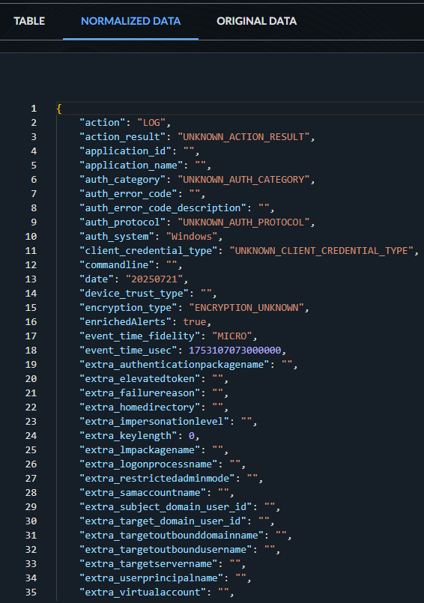
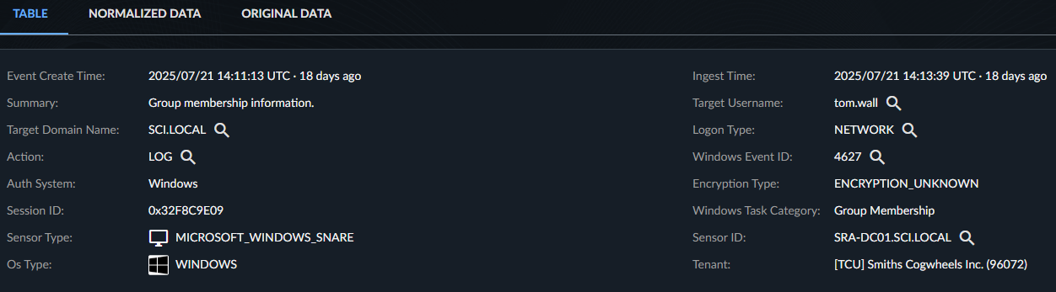
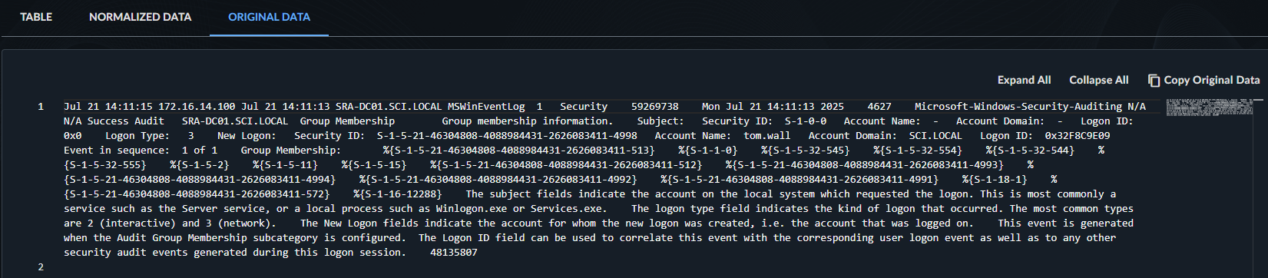
Gestione e Conservazione dei Log
Dati Analizzati & Originali (RAW immutabili) 12 mesi di default (Hot Storage), fino a 5 anni
Notes:
Another requirement that traditionally pushed organization to purchase an XDR as well as a SIEM or a Log Management solution revolves around data retention.
With Taegis that is no longer a concern. We will store all ingested data by default for 12 months, in hot storage, both the parsed as well as the original logs. And we can do that up to 5 years, if required.

Slide 17
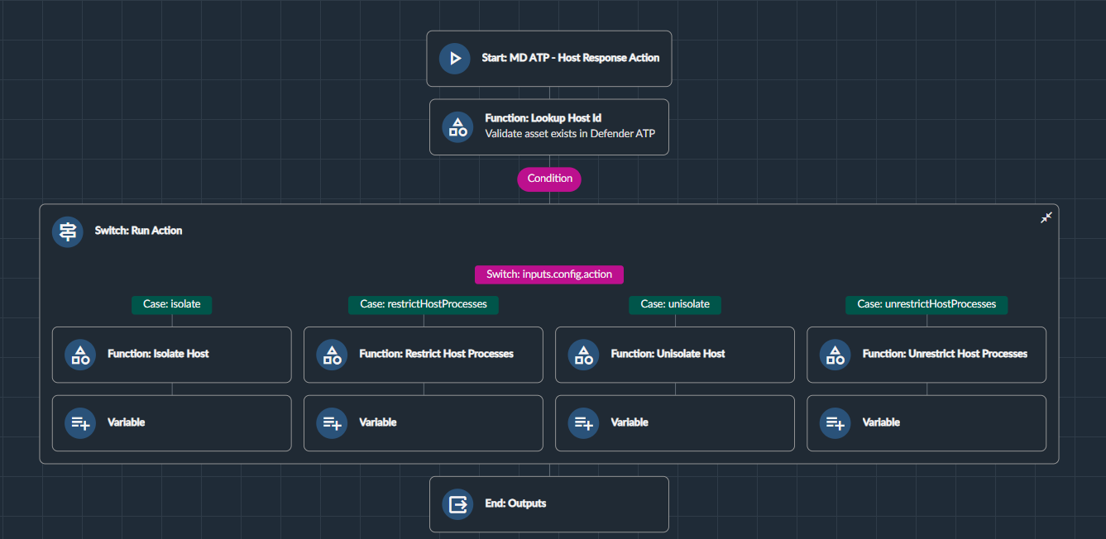
Automazione Out-of-the-Box
Connettori, playbook, azioni Predefiniti / Personalizzati verso tecnologia Sophos & terze parti Endpoint, Rete, Identità, Email, Flussi di lavoro, Ticketing e altro ancora
Notes:
And many of our integrations are bi-directional. Which means that through Taegis you can also execute response actions, directly against the tools and technologies of the 3rd party vendors in the customer’s environment – without the need of an additional SOAR tool or capability.
Our automation playbooks can cover a variety of actions, such as:
Response: endpoint response, identity response, network response and more
Workflow: integrate Taegis with the customer’s ITSM of choice, trigger e-mail alerts and others
Enrichment: enrich available information with respect to for example identities or email by reaching out into the customer’s environment and bringing back relevant information at the analysts’ fingertips
And again, these are available for our own technology, but also for 3rd parties. Out of the box and at no additional cost.

Slide 18
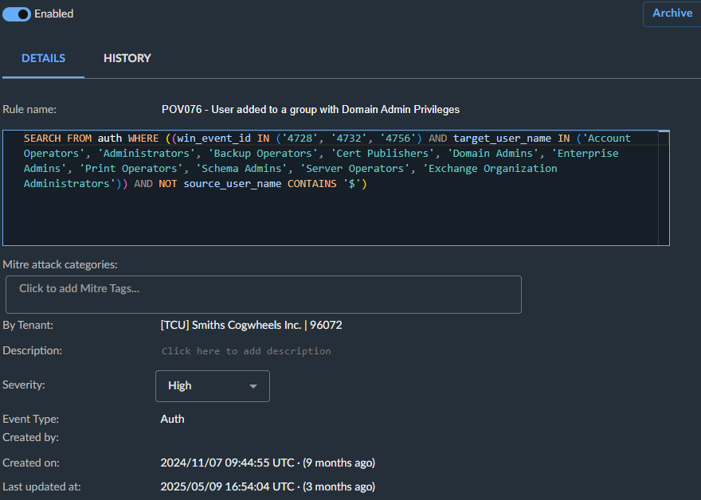
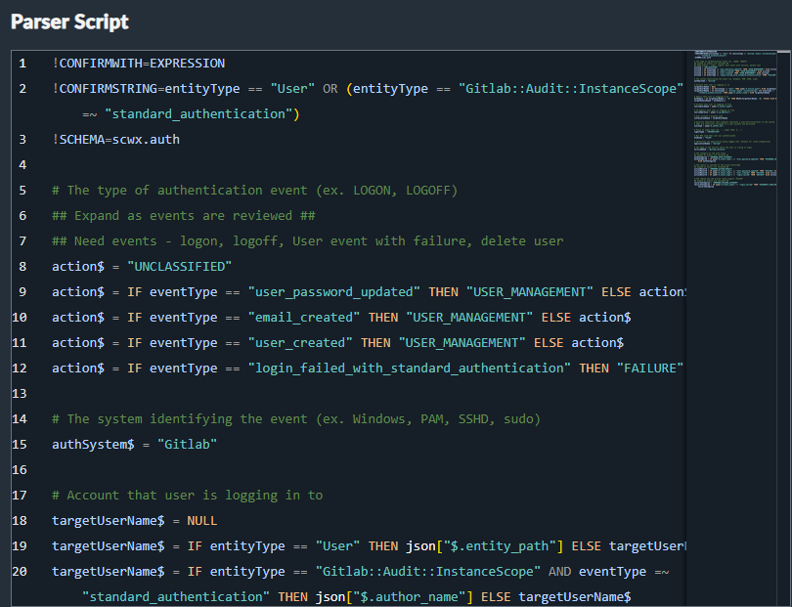
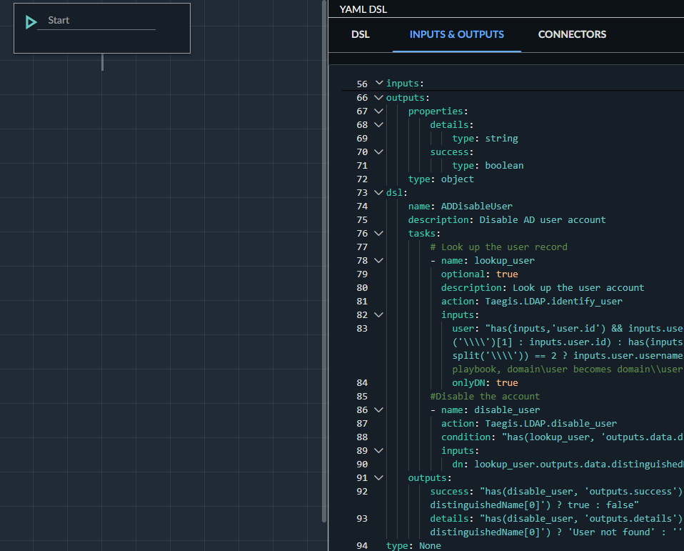
Personalizzazione e flessibilità
Regole personalizzate
Parser personalizzati
Automazioni personalizzate
Notes:
We can’t talk about NG-SIEM capabilities without touching upon customization capabilities. This is one of those requirements where XDR solutions usually fall short, and where organizations (still) turn to SIEM solutions.
With Taegis there are numerous customization opportunities, such as:
Custom Rules: for creating your own alerts and detections. These are especially useful for covering compliance use cases, such as for example triggering an alert when a user is added to the Domain Admin group. We will see how to create one during the demo, in a few minutes.
Custom Parsers: integrate any log sources that makes sense for your customer and create relevant parsing for it. This is also available out of the box, at no additional cost. Moreover, once the log source is parsed, there are certain out of the box Taegis detectors – such as watchlists – that might even start triggering relevant alerts for the newly onboarded custom log source. And we will see an example of this as well, later in the session.
Finally, if the out of the box automations are not enough and there are more specific requirements, creating custom connectors and playbooks is also available. We are discussing about automations in more details in a dedicated session.

Slide 19
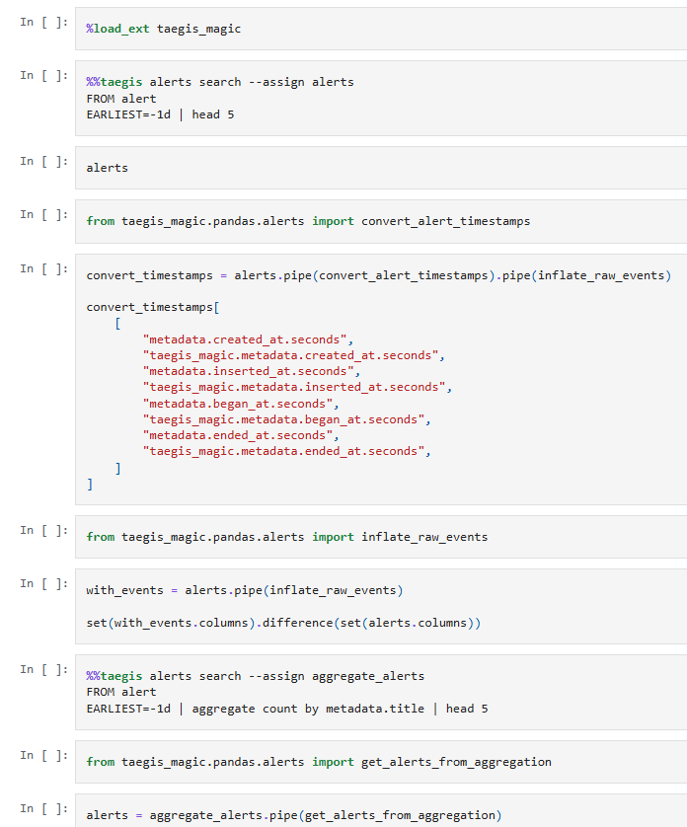
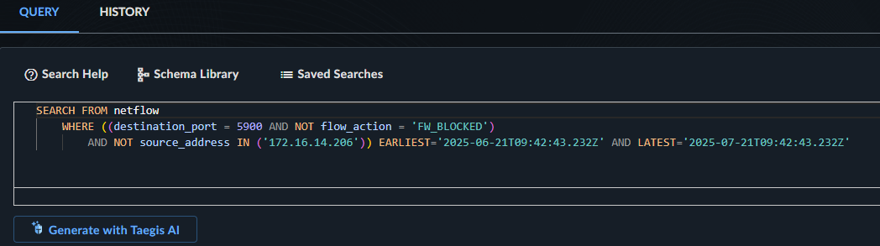
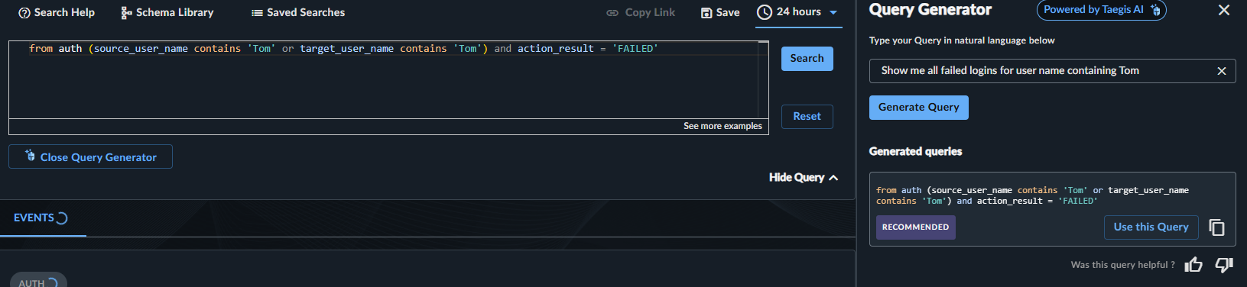
Ricerca e Caccia alle Minacce
Costruttore di query
Ricerche pivot
Generatore di query AI
Jupyter Notebooks
Notes:
SecOps analysts and more mature customers can use various tools for running complex searches and delivering threat hunting activities.
Taegis has a built-in query search capability, that allows for sweeping through all the alerts, logs, schemas and even unparsed logs for the entire retention time.
AI features are available for supporting with query building, where a user can type a desired search job in natural language, and the AI Query Generator will transform that into a Taegis valid query.
Finally, multi-step complex threat hunting scenarios can be run by integrating Taegis with a Jupyter Notebooks environment.

Slide 20
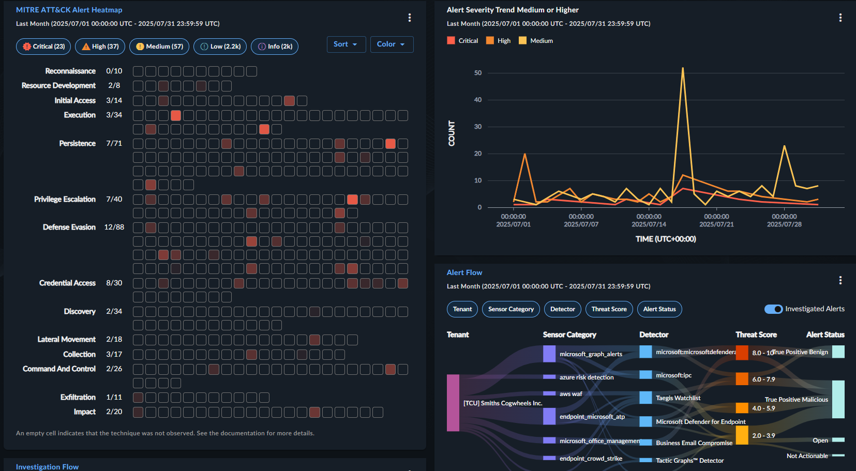
Reportistica e Dashboarding
Out of the box
Personalizzate
Notes:
Based on the previously mentioned search query capability, Taegis offers out of the box as well as custom Reporting and Dashboarding capabilities. These can be created against any data set stored in Taegis, and will support various visual representations, on demand or scheduled triggers as well as partial or full events exports.

Slide 21
Benefici di Sophos NG-SIEM
NG‑SIEM nativo nella piattaforma Sophos Central
Unico Data Lake condiviso con XDR e MDR
SIEM orientato alla sicurezza reale, non solo ai log
Le capacità Next Generation SIEM di Sophos Taegis vengono integrate direttamente in Sophos Central, offrendo un’esperienza unificata senza console separate né stack SIEM tradizionali complessi
Log, eventi di sicurezza e telemetrie XDR/MDR convergono in un singolo Data Lake, permettendo correlazioni avanzate, ricerche trasversali e massima efficienza operativa
A differenza dei SIEM legacy focalizzati sulla raccolta dei log, l’NG‑SIEM Sophos è progettato per rilevamento, prioritizzazione e risposta alle minacce, sfruttando intelligence, analitica e contesto operativo
Copertura avanzata di compliance, audit e retention
Integrazioni estese e telemetrie non tradizionali
Scelta flessibile: SIEM quando serve, XDR sempre
Il Next Gen SIEM abilita gestione centralizzata dei log, conservazione estesa, reporting e supporto ai requisiti normativi, mantenendo separati i casi d’uso compliance rispetto alle attività XDR operative
Grazie all’eredità Taegis, il Sophos NG‑SIEM supporta fonti di log personalizzate, integrazioni arricchite e dati non convenzionali, andando oltre gli endpoint per coprire l’intera infrastruttura
La convergenza consente ai clienti di attivare il NG‑SIEM solo quando necessario, pagando le funzionalità SIEM separatamente da XDR/MDR, mantenendo semplicità e controllo dei costi

Slide 22
Sophos ITDR
Identity Threat Detection and Response

Slide 23
95%
90%
2X
Configurazioni errate di IAM
Attacchi basati sull'identità
Credenziali trapelate e rubate
Il 95% delle organizzazioni ha applicato una configurazione errata e critica dell'identità in Microsoft Entra ID
Il 90% delle organizzazioni ha subito una violazione dell'identità nell'ultimo anno.
Il numero di credenziali rubate in vendita sul dark web è più che raddoppiato nell'ultimo anno.
Fonte: interventi di risposta agli incidenti condotti da Sophos
Fonte: IDSA Trends nella sicurezza delle identità digitali, 2024
Fonte: dati dell'Unità di Controminaccia Sophos X-Ops (CTU), giugno 2024 – giugno 2025
Notes:
Speaker Notes:
BYOD, WFH, and cloud adoption trends are creating new avenues for threat actors to exploit that are difficult for endpoints security products to protect against
Identity has become one of the primary control points for protecting organizations
But Identity and Access Management is difficult and complex with a constantly changing set of accounts, policies, configurations, and settings.
This is only made more complex when you remember that identities don’t just map to employees but now represent IoT devices and service accounts used by machines and applications across the organization.
Identity is the new perimeter → The evolution of perimeter and vendors
And this complexity is being exploited:
95% of organizations have a critical identity misconfiguration
90% of organizations experienced an identity breach in last year
As you can see, identity is the fuel of the cybercriminal ecosystem.

Slide 24

Riduce la superficie di attacco identità
Scansiona continuamente Microsoft Entra ID per cercare configurazioni errate di identità e rischi
Produce una lista prioritaria di "Risultati" che rappresentano un rischio per la tua organizzazione con azioni raccomandate Fornisce un punteggio di rischio relativo alla postura d'identità per aiutarti a comprendere il rischio e il benchmark nel tempo Esegue automaticamente 90+ controlli posturali di sicurezza dell'identità
Tiene monitorato il Dark Web e i Data Breach subiti da terze parti per portare in evidenza credenziali rubate e informazioni leaked
Porta in evidenza comportamenti sospetti che potrebbero derivare dal furto di credenziali valide e mette in condizione di poter reagire senza perdere il focus
Notes:
Speaker Notes:
We see that 95% of organizations have identity vulnerabilities and misconfigurations
With Sophos ITDR, we are continuously monitoring the environment for identity risks
In fact, these risks are being uncovered in minutes compared to days with legacy solutions
There is a risk score that rates a customers’ identity security posture
This score is based on open findings, the types of findings, and the risk levels
And we’re giving organizations a way to benchmark the reduction of their identity attack surface over time with our Identity Posture Dashboard
This means they can see their risk score over time, see the number of risky users go down, and understand where their risk posture is today relative to three months from now
We’re continuously performing over 80 identity posture checks
This includes looking for things like orphan accounts, excess privileges, insecure authentication methods, and much more
Overall, customers are going to see all the new findings and be able to prioritize remediation efforts in their environment

Slide 25







Sophos MDR + Sophos ITDR
Gli analisti di sicurezza di Sophos monitorano, indagano e rispondono alle minacce basate sull'identità per tuo conto
Sophos ITDR crea automaticamente i casi MDR per il rilevamento delle minacce d'identità e i riscontri ad alto rischio
Gli analisti MDR di Sophos indagano sui casi e adottano azioni di risposta per neutralizzare le minacce
Esempio: Credenziali trapelate sul dark web
Sophos ITDR identifica le credenziali di un utente in vendita su un popolare marketplace del dark web Gli analisti MDR di Sophos possono bloccare l'account dell'utente
Esempio: Credenziali rubate in uso
Sophos ITDR identifica logon sospetti provenienti da paesi, dispositivi e indirizzi IP mai visti fino ad ora Gli analisti MDR di Sophos possono terminare tutte le sessioni attive per l'account utente compromesso
Un fornitore Gartner "Customers' Choice" 2025 per MDR
Valutato come Leader in MDR dai clienti
Un fornitore di alto livello in MITRE ATT&CK Valutazioni
Un leader nel Frost Radar 2025 per MDR
Notes:
Speaker Notes:

Slide 26
Benefici di Sophos ITDR
Postura e prevenzione
Risposta
Integrazione Entra ID
Scoperta automatica di misconfiguration critiche in Entra ID, monitoring continuo rischi identità
Integrazione nativa con Sophos XDR già disponibile tramite MSFT Response Action e prossimamente tramite il team MDR per risposta coordinata, blocco account e isolamento risorse
Combinazione Microsoft Entra ID e Sophos ITDR garantisce protezione identità più completa per ambienti Microsoft e hybrid
Rilevamento
Intelligence dal Dark Web
Licenze semplici
Rilevamento real-time di utilizzi impropri dell’identità, lateral movement, privilege escalation e attacchi basati su credenziali compromesse
Licenze basate su sottoscrizioni per numero utenti e server, prezzi prevedibili e procurement semplificato
Monitoring continuo dark web e altre sorgenti per individuare credenziali aziendali compromesse con alerting proattivo prima dell'utilizzo

Slide 27
Sophos Workspace Protection
Notes:
Sophos Workspace Protection is new solution from Sophos to address a major security need when it comes to remote and hybrid working.

Slide 28
La Sfida
Notes:
First of all… Why do we need Workspace Protection? What problem is this solving?

Slide 29



Lavoratori, dati e app sono ovunque
App e dati sono ospitati On-Prem, nel cloud o su Internet
APPLICAZIONI SAAS
APPLICAZIONI PRIVATE
APPLICAZIONI WEB
I lavoratori ibridi possono essere in ufficio, a casa o in spazi pubblici
Notes:
As we all know, over the last few years, the traditional corporate network perimeter has been dissolving with workers, data, and apps increasingly residing everywhere…
Organizations have private applications they own and host on premise or in the public cloud… They have applications they rent from SaaS providers, like Salesforce.com, and organizations also have a variety of internet related applications they depend on.
But not only are apps and data everywhere, but workers as well. Most organizations have a hybrid workforce of on-premise users and remote or mobile workers that might be working at home or in public spaces and regularly transition between all three locations.
All this adds up to being an incredible challenge and expense for any organization to properly secure.

Slide 30
Cosa è a rischio:
Le tue app
I tuoi dati
Dispositivi dei tuoi lavoratori e Identità
I tuoi ospiti
Le applicazioni esposte a internet rendono l'accesso comodo ma sono bersagli primari per gli attaccanti
I dati ospitati nelle tue applicazioni sono a rischio di furto ma anche soggetti a semplici errori
I dispositivi e i lavoratori esterni alla rete sono più vulnerabili poiché non esiste un firewall che li protegga
Abilitare importanti appaltatori, team di fusioni o acquisizioni o BYOD per qualsiasi utente può essere una sfida e aggiungere nuovi rischi
La tua rete
Se le tue app, dati, lavoratori e ospiti non sono adeguatamente protetti, allora l'intera rete è a rischio di violazione
Notes:
What’s at risk?
Any application or system that’s exposed to the Internet for remote workers or administrators makes them potential targets for attackers. Any data that lives in these applications is also therefore at risk. And remote workers who don’t have the benefit of firewall protection are at increased risk, along with the apps they use, the devices they run them on, and their identities. Then guests add an additional risk factor… any temporary workers, or new acquisition employees that needed to have access to the network can add huge complications and risks.
And all of this puts the overall network at risk because a breach in any of these areas is likely to end up compromising the overall network.

Slide 31

La soluzione tradizionale: molteplici servizi cloud e agenti
Applicazioni private
Applicazioni SaaS
Applicazioni Web
ZTNA: (Zero Trust Network Access) Fornisce accesso sicuro alle app private e le rende invisibili a internet
CASB: (Cloud Access Security Broker) Monitora e controlla l'accesso e i dati per le applicazioni SaaS
SWG: (Secure Web Gateway) Ispeziona il traffico web e blocca l'accesso a contenuti indesiderati e dannosi
Notes:
They traditional way to provide these security services is via cloud services… you would have ZTNA delivered via the cloud such as we have today, a cloud delivered CASB solution, and a cloud hosted secure web gateway… maybe from different vendors or the same vendor and potentially all requiring different management consoles and agents.

Slide 32
Costoso da gestire, costoso da comprare
Sfide con il modello cloud-delivered:
Il backhauling aggiunge latenza e inefficienza, sfidando la transizione on-site rispetto a off-site
Tutto è criptato
Difficile da gestire con più console e più agenti
Notes:
This traditional method of delivering these security services through the cloud comes with some major down-sides:
Funneling all this traffic through cloud servers gets extremely expensive to operate at scale and that price has to be passed along so these services are relatively expensive
It also requires backhauling all a users traffic through that cloud infrastructure to inspect and secure it which adds latency, creates inefficiencies, adds cost, and creates usability issues
Then there’s the issue with transitioning on-site to off-site and back again… how and when does the security system know you’re behind the firewall and don’t need to use the cloud security services vs when you’re offsite and need to. This adds complexity and more inefficiencies
These days, nearly all traffic is encrypted… and this creates a huge burden on these cloud based services to decrypt all the traffic to properly inspect and secure it. So that adds tremendously to the cost which and also creates usability or compatibility issues with many apps
And as I mentioned, multiple cloud services will often mean multiple management consoles and agents on the end-users device

Slide 33
Deve esserci un modo migliore.
Niente infrastrutture cloud costose, niente gestione del traffico, niente backhauling
Immagina se potessi fare tutto questo dal browser...
Transizioni automatiche tra On-Site & Off-Site
Il contenuto è già decrittato nel browser
Gestione facile: console singola
Notes:
There has to be a better way…. I mean imagine if you could do all of this in the web browser instead?
You wouldn’t have expensive cloud infrastructure, and no traffic routing or back hauling, so it would be much more affordable and perform much better
The transition to onsite or offsite becomes irrelevant – it doesn’t matter anymore where the user is… it all works the same everywhere
Since the browser is already decrypting everything, you don’t need man-in-the-middle encryption like you do in the cloud so that makes everything just work and work well
And you can secure all your apps, data, and users with just one app and one console

Slide 34




Sophos Workspace Protection – Cosa ottieni:
ZTNA
Controllo SaaS
Web sicuro & DNS
Integrazione nel browser Supporto RDP e SSH Valutazione della postura del dispositivo, inclusa la Sicurezza Sincronizzata
Monitoraggio e controlli dell'utilizzo delle applicazioni Controllo sui dati e confine dati
Engine di Politicy Web e DNS Sophos Threat Intel Protezione DNS Politicy Utente/Dispositivo
Workspace Protection
Sophos Protected Browser
Sophos ZTNA
Hardened Browser
Controlli sulla perdita dei dati
Monitoraggio E-mail
Migliora la sicurezza contro exploit/attacchi del browser senza l'esperienza pesante con RBI
Taglia / Copia e Incolla Acquisizione dello schermo Stampa / Salva Download & Upload Redazione dei dati
Rilevamento di URL dannosi iniettati via email Rilevamento dei messaggi di phishing inviati agli utenti finali
Sophos DNS for endpoints
Sophos Email Monitoring
Sophos Central
Gestione del Browser Protetto Integrazione con i Servizi Centrali di Directory Supporto di Sicurezza Sincronizzato
URL/Domini Sophos SXL, caricamento/download file Intelix Integrato con Sophos Datalake Integrazione del piano dati ZTNA
Installazione facile in 30 secondi da parte degli utenti finali Dispositivi gestiti o non gestiti Supporto per Windows, Mac, browser DNS per Windows
Sophos Cloud
Deployment
Notes:
If you drill down deeper into the features customers get, it’s a rich and broad set of capabilities that really cover the full daily routine of the hybrid or remote worker.
They are getting our full and enhanced Zero Trust Network Access or ZTNA solution. It’s now integrated into the browser which offers a very nice RDP and SSH remote admin application support and now with device posture assessment as well as Synchronized Security Heartbeat access policies.
They get full control over what SaaS applications can be accessed so everyone might have access to the Intranet, sales people have access to SalesForce, accounting has access to the financial applications, and copy and paste and file upload and download and even screen captures can be controlled or limited.
Everyone is protected from malicious or unwanted websites thanks to the Secure Web Gateway built into the Protected Browser, and the DNS Protection for Endpoints. This combined with SaaS app controls can also eliminate Shadow IT or the use of non-sanctioned apps for sharing files or Generative AI tools.
They get a hardened Chrome Browser that’s transparent and familiar to the browser they use anyway, and it’s hardened against attacks and exploits.
Organizations that work with sensitive data can ensure it can’t be accidentially copy and pasted, uploaded or downloaded or otherwise shared to prevent costly data mistakes.
And customers get added insights into potential phishing attacks and other malicious email that may be getting into users inboxes.
All of this is managed from Sophos Central and delivered or deployed from Sophos Cloud and works perfectly with the rest of the Sophos portfolio including Sophos Endpoint and Sophos Firewall for Synchronized Security.

Slide 35
Benefici di Sophos Workspace Protection
Accesso Sicuro Ovunque
Zero Trust Integrato
Protezione nel Browser
Protegge lavoratori remoti e ibridi ovunque si trovino, garantendo accesso sicuro ad applicazioni aziendali, SaaS e web, senza dipendere dalla rete o dalla posizione dell’utente
Accesso basato su identità, dispositivo e contesto, con policy Zero Trust applicate direttamente nel browser, eliminando la necessità di tunnel VPN tradizionali
Sicurezza direttamente nel browser con isolamento nativo, prevenzione exploit e controllo delle attività web, compreso GEN AI senza impattare l’esperienza dell’utente
Controllo dei Dati
Semplificazione Operativa
Esperienza Utente Migliore
Previene la perdita di dati sensibili controllando download, upload, copia/incolla, stampa e condivisione, anche su dispositivi non gestiti
Semplificazione Operativa
Un’unica piattaforma e un solo agente per proteggere utenti, applicazioni e dati, riducendo complessità, costi operativi e overhead IT.
Sicurezza invisibile per l’utente finale: nessun backhauling, nessuna latenza inutile, accesso rapido e coerente ovunque si lavori.

